Slide 1
Дорожные знаки, элементы улиц, дорог и перекрестка Учебная презентация
Кожемякина Любовь Андреевна
студентка 2 курса специальности
44.02.03 Педагогика дополнительного образования
КГБПОУ «Ачинский педагогический колледж»
Красноярский край, г.Ачинск
2017 год

Slide 2
Дорожные знаки

Slide 4
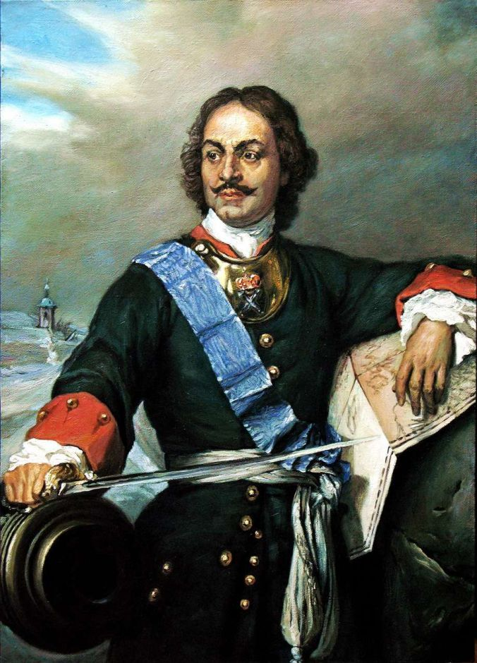
Первые правила дорожного движения в России
03.01.1683 г.- введение в России
правила дорожного движения на
лошадях.
Указ: «Великим государем
ведомо учинилось, что многие
учли ездить в санях на вожжах с
бичами большими и едучи по
улице небрежно людей побивают,
то впредь с сего времени в
санях на вожжах не ездить.»
Пётр I

Slide 5
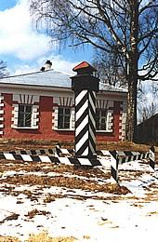
История дорожных знаков
22 сентября 1764 г. в России появились первые верстовые столбы.
Указ :«ставить верстовые столбы крашеные и подписанные цифрами»

Slide 6
ДОРОЖНЫЙ ЗНАК -
табличка со схематическим рисунком,
устанавливаемый у дороги для сообщения определённой информации участникам дорожного движения.
ГРУППЫ ДОРОЖНЫХ ЗНАКОВ:
Предупреждающие
Знаки приоритета
Запрещающие
Предписывающие
Знаки особых предписаний
Информационные
Знаки сервиса
Знаки дополнительной информации

Slide 7
Имеют треугольную форму, белый фон и красную окантовку.
информируют о приближении к опасному участку дороги, движение по которому требует принятия мер, соответствующих обстановке.

Slide 8
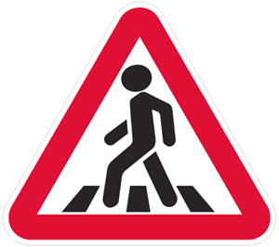
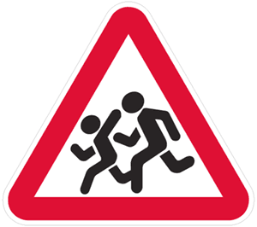
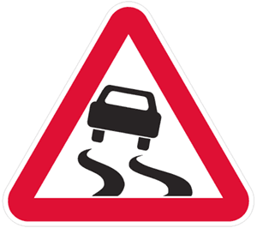
Железнодорожный переезд со шлагбаумом
Светофорное
регулирование
Пешеходный
переход
Дети
Пересечение
с круговым
движением
Опасные
повороты
Скользкая дорога
Дорожные работы

Slide 9
Имеют разную форму и разный фон
-устанавливают очередность проезда перекрестков, пересечений проезжих частей или узких участков дороги.

Slide 10
Главная дорога
Конец главной дороги
Уступите дорогу
Движение без
остановки запрещено
Пересечение
со второстепенной дорогой
Примыкание
второстепенной дороги

Slide 11
Имеют круглую форму и красную окантовку.
вводят или отменяют определенные ограничения движения.

Slide 12
Въезд запрещен
Движение запрещено
Ограничение максимальной
скорости
Движение пешеходов
запрещено
Движение на велосипедах
запрещено
Поворот направо
запрещен

Slide 13
Имеют круглую форму и синий фон.
предписывают участникам дорожного движения
определённые действия.

Slide 14
Движение прямо
Движение направо
Движение прямо
или направо
Движение направо
или налево
Ограничение минимальной
скорости
Пешеходная дорожка
Велосипедная дорожка

Slide 15
- вводят или отменяют определенные режимы движения.

Slide 16
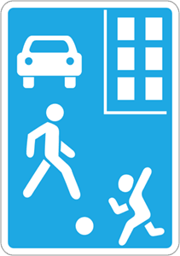
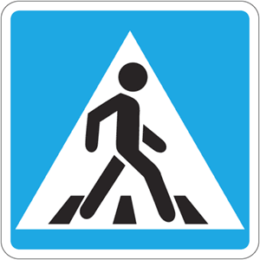
Жилая зона
Место остановки автобуса
Пешеходный переход

Slide 17
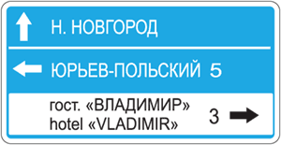
- информируют о расположении населенных пунктов и других объектов

Slide 18
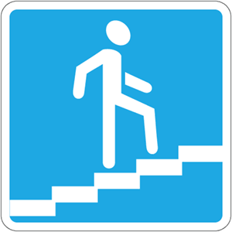
Указатель расстояний
Указатель направлений
Место стоянки
Место для разворота
Подземный
пешеходный переход

Slide 19
-информируют о расположении соответствующих объектов.

Slide 20
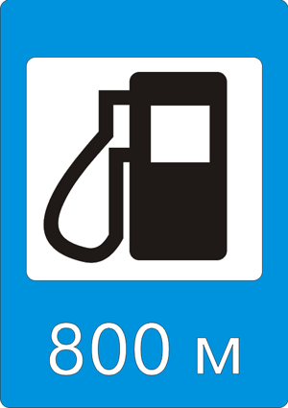
Пункт первой
медицинской помощи
Пункт питания
Автозаправочная
станция
Больница
Телефон
Гостиница
Место отдыха
Техническое
обслуживание
автомобилей

Slide 21
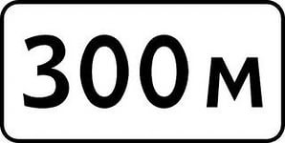
-Знаки дополнительной информации (таблички) уточняют или ограничивают действие знаков, с которыми они применены, либо содержат иную информацию для участников дорожного движения.

Slide 22
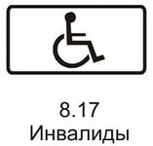
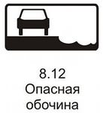
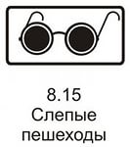
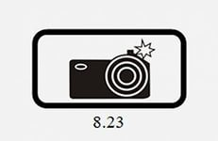
"Расстояние до объекта"
"Влажное покрытие"
"Фотовидеофиксация"

Slide 23
Элементы улиц и дорог

Slide 27
Перекресток и его виды

Slide 28
ПЕРЕКРЕСТОК-
Это место пересечения двух и более улиц или дорог.

Slide 29
Виды перекрестков
Перекрёстки
Нерегулируемые
Регулируемые
Желтый мигающий сигнал светофора;
без регулировщика и светофора.
Светофор;
регулировщик.

Slide 30
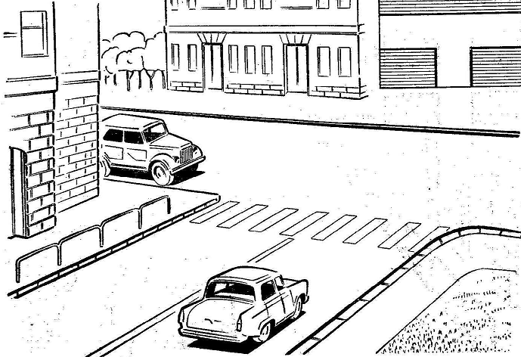
Трехсторонний Т-образный перекресток

Slide 31
Трехсторонний У-образный перекресток

Slide 32
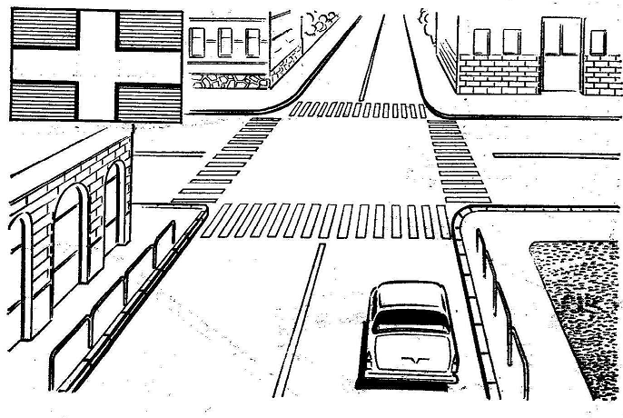
Четырехсторонний прямоугольный перекресток.

Slide 33
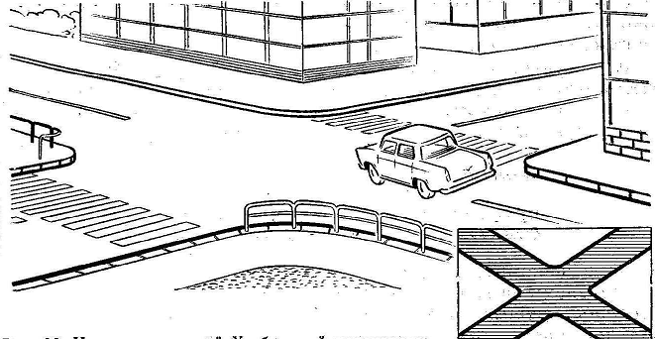
Четырехсторонний Х-образный перекресток.

Slide 34
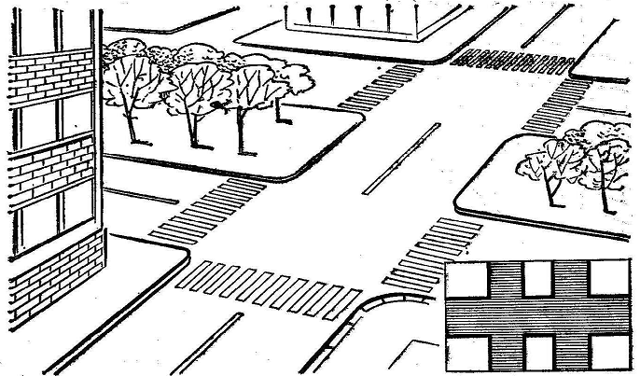
Многосторонний перекресток

Slide 35
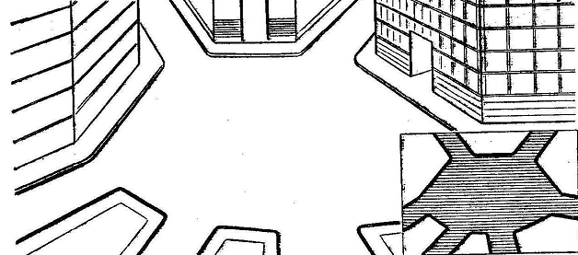
Многосторонний перекресток

Slide 37
Рефлексия
Ошибок нет
1-2 ошибки
> 3 ошибок

Slide 38
СПАСИБО ЗА ВНИМАНИЕ!

